Slide 1
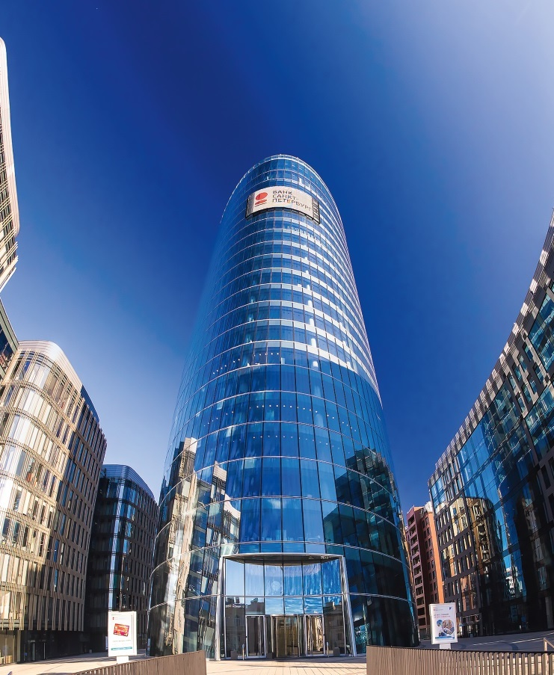
Применение сервиса «Биржевой мост»
2022

Slide 2
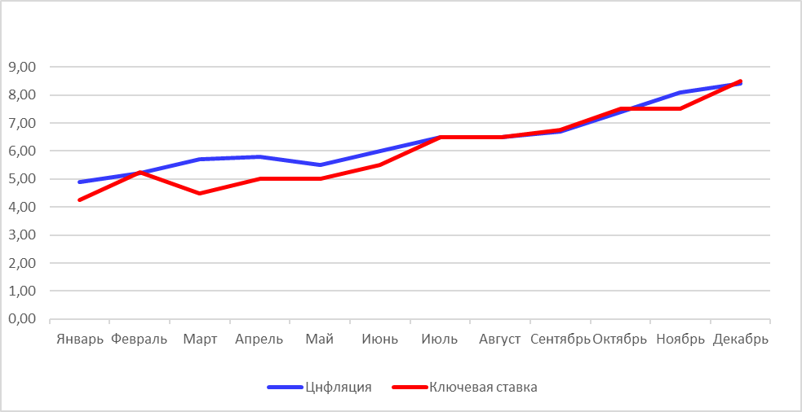
Основные факторы, влияющие на изменение курса валюты
Процентная ставка. Процентная ставка – основной инструмент денежно-кредитной политики. Когда ставка растет, стоимость местной валюты растет вслед за ней. Глядя на высокие процентные ставки, инвесторы будут привлечены для инвестирования в экономику. Этот повышенный спрос на валюту страны также приводит к колебаниям валютных курсов.
Инфляция. Инфляция является одной из основных причин колебаний валютных курсов. Если уровень инфляции в одной стране ниже по сравнению с другими, то стоимость валюты этой страны будет расти. Низкий уровень инфляции привлекает инвесторов и, соответственно, капитал.
Политические факторы. Помимо экономических показателей, значительное влияние на курсы иностранных валют оказывает политический контекст. Инвестиции из-за рубежа требуют политической стабильности в стране. Приток иностранного капитала приводит к удорожанию национальной валюты. Помимо этого, другие факторы, такие как мировая торговля и общая деловая и экономическая среда оказывают глубокое влияние на валютный курс.
Действия Центральных банков по покупке-продаже национальной валюты. Снижение спроса со стороны ЦБ в отношении иностранной валюты приводит к укреплению национальной валюты.

Slide 3
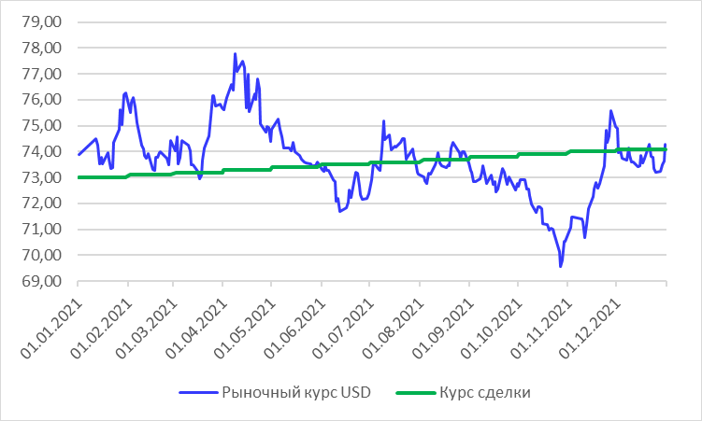
Пример. Фиксирование курса покупки долларов США на год вперед
Клиент ежемесячно получает доход в рублях, при этом заинтересован в хранении и сбережении денежных средств в иностранной валюте.
В рамках сервиса «Биржевой мост» есть возможность заключить конверсионные сделки и зафиксировать курс покупки USD до двух лет вперед.
Зафиксированный курс | 73 руб.
Дата расчетов | 1 число каждого месяца
Количество сделок | 12
Объем сделки | 1000 USD

Slide 4
Что получает клиент?
Если в дату расчетов по сделке:
Курс, зафиксированный клиентом, ниже рыночного
Курс, зафиксированный клиентом, выше рыночного
В случае, если курс, зафиксированный клиентом, ниже рыночного, то у клиента формируется положительная курсовая разница, соответственно, клиент получает дополнительный доход.
В случае, если курс, зафиксированный клиентом, выше рыночного, то у клиента формируется отрицательная курсовая разница, соответственно, клиент получает убыток.
Дата расчетов | Рыночный курс | Курс сделки | Разница
01.01.2021 | 73,88 | 73 | 0,88
02.02.2021 | 75,51 | 73,1 | 2,41
02.03.2021 | 74,04 | 73,2 | 0,84
01.04.2021 | 75,64 | 73,3 | 2,34
01.05.2021 | 74,85 | 73,4 | 1,45
01.06.2021 | 73,30 | 73,5 | -0,20
01.07.2021 | 72,72 | 73,6 | -0,88
03.08.2021 | 73,02 | 73,7 | -0,68
01.09.2021 | 73,28 | 73,8 | -0,52
01.10.2021 | 72,66 | 73,9 | -1,24
02.11.2021 | 71,09 | 74 | -2,91
01.12.2021 | 74,89 | 74,1 | 0,79
Экономический эффект + 8 700.8 USD
Экономический эффект -6 435,9 USD
За год клиент получил дополнительный доход от курсовой разницы в размере 2 264,9 USD

Slide 5
Применение сервиса «Биржевой мост»
Регулярное поступление дохода в рублях/иностранной валюте, например, арендная плата, % по депозитам или купонный доход по ценным бумагам и фиксация будущих доходов или расходов;
Выплата кредита в иностранной валюте;
Ожидание поступления крупной суммы денежных средств;
Накопление на отпуск, поездку за границу или подготовка к крупной покупке;
Получение дохода от курсовых разниц;

Slide 6
Disclaimer
Представленный аналитический и информационный материал (далее и по тексту также – «Материал») подготовлен ПАО «Банк «Санкт - Петербург» (далее и по тексту также «Банк»).
Обращаем Ваше внимание на следующие существенные условия, факты и обстоятельства в связи с Материалом.
Материал, как полностью, так и частично, носит исключительно информационный характер.
Банк, а равно как и его работник и/или уполномоченный представитель, любым образом предоставляя Материал лицу или лицам (далее и по тексту также «Потребитель Материала»), включая лиц, самостоятельно ознакомившихся с Материалом или получивших любым образом информацию из Материала или связанную с Материалом, не оказывает Потребителю Материала какого-либо инвестиционного консультирования и/или не предоставляет индивидуальных инвестиционных рекомендаций. В случае принятия решения о заключении какой-либо сделки/договора, такое решение принимается Потребителем Материала, не полагаясь на Материал как на индивидуальную инвестиционную рекомендацию, а исключительно самостоятельно и/или с привлечением сторонних (третьих) лиц, не связанных с Банком и не являющихся работниками Банка.
Настоящий Материал ни в какой мере: 1) не является рекламой; 2) не носит характер любой оферты (предложения); 3) не имеет в качестве основной цели продвижение каких-либо объектов в виде ценных бумаг и/или производных финансовых инструментов, и/или финансовых услуг, в том числе объектов, информация о которых приведена или содержится любым образом в Материале (далее и по тексту также – «Объект» или «Объекты»); 4) не содержит какого-либо обещания выплат и/или доходов; 5) не включает любых гарантий или обещаний относительно прогнозов или результатов; 6) не направлен на побуждение приобретать, продавать, обменивать или совершать какие-либо сделки с одним или несколькими Объектами; 7) должен рассматриваться исключительно в качестве информации или частного мнения и не может являться основанием для предъявления требований к Банку, включая его органы и работников, а также к третьим лицам, включая тех, информация о которых тем или иным образом имеется в Материале.
Вся информация и сведения, содержащиеся в Материале, получены Банком из открытых публичных источников, которые Банк, по своему усмотрению, рассматривает в качестве достоверных, актуальных и точных, а также не составляющих коммерческую или иную охраняемую тайну. Несмотря ни на что, проверка информации не проводилась и Банк, включая его органы и работников, не делают никаких заявлений и не дают никаких гарантий ни в прямой, ни в косвенной форме относительно достоверности, актуальности или точности Материала и информации. Банк, включая его органы и работников, не несет ответственность за действия (бездействия) Потребителя Материала, любых третьих лиц, а также за любые убытки и/или за любой ущерб, возникший или могущий возникнуть в связи с любым использованием Материала или информации и/или сведений, размещенных в Материале или связанных с ним дополнительных сведениях и данных, а также за неточность или отсутствие какой-либо информации или сведений как в самом Материале, так и в прочих связанных с ним сведений и данных.
Любая приведенная в Материале информация может измениться, быть изменена и/или дополнена Банком в любое время без предварительного уведомления Потребителя Материала или третьих лиц. Вместе с тем, Банк не имеет каких-либо обязательств по внесению в Материал исправлений, изменений и/или дополнений и не несет какой-либо связанной с этим ответственности.
Банк не дает заверений и гарантий, что Материал предназначен для каждого из его получателей или Потребителей Материала. Каждый Потребитель Материала самостоятельно принимает решение о совершении любого рода сделки или операции, самостоятельно и за свой счет несёт различного рода риски, включая риск убытков. Понимание Материала и принятие решений о совершении сделок и операций с Объектами требуют или могут требовать от Потребителя Материала соответствующих специальных знаний и/или опыта, а в ряде случаев отнесения или признания Потребителя Материала к квалифицированным инвесторам или отнесения к иному установленному законодательством статусу.
Информация в Материале подвержена влиянию различных рисков, в том числе неопределенности или иных факторов, которые находятся вне пределов контроля Банка и возможности точного прогнозирования, вследствие чего заявленные данные, результаты и информация могут не соответствовать заявленному.
Материал не заменяет консультации и не должен использоваться вместо неё.
Все существенные условия и данные относительно Объектов, информация о которых содержится в Материале, в большинстве случаев требует более детального изучения, а также необходимости ознакомления с документами относительно каждого конкретного Объекта.
Распространение, воспроизведение и копирование, внесение изменений в материал, не допускается без получения предварительного письменного разрешения ПАО «Банк «Санкт-Петербург». ПАО «Банк «Санкт-Петербург» не несет ответственности за несанкционированные действия третьих лиц, связанные с несоблюдением приведенных ограничений. © 2022 ОАО «Банк «Санкт-Петербург».

